Slide 1
實 驗 五
卡諾圖

Slide 2
函數的表示與化簡
化簡的目的：
減少建立電路的成本
減少變數數量
減少閘數量
減少接腳數量

Slide 3
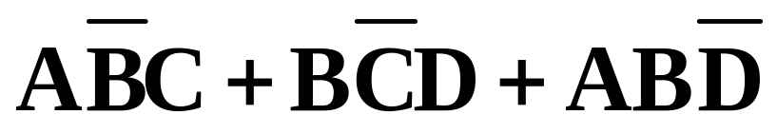
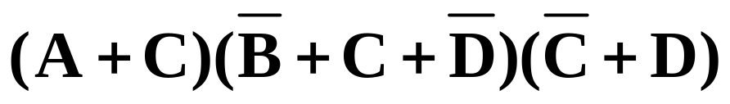
函數的表示與化簡
組合函數的表示方法有兩種：
SOP ： Sum-Of-Product (積項之和)
POS ： Product-Of-Sum (和項之積)
組合項：
(1) 積項 (Product-terms)： 變數或其補數採用AND進行運算的單一組和項
(2) 和項 (Sum-terms)： 變數或其補數採用OR進行運算的單一組和項
SOP
符號:Σ
--抓1
POS
符號: Π
--抓0

Slide 4
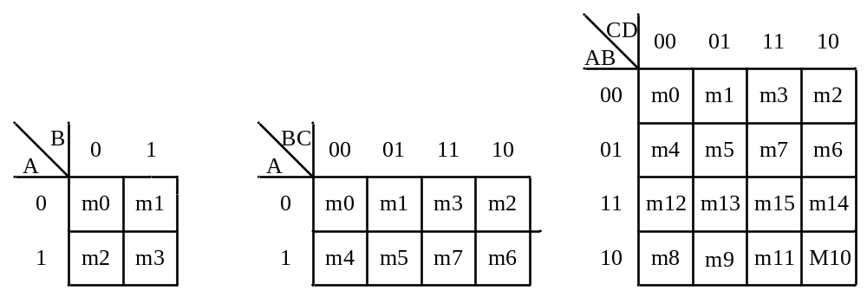
函數的化簡 …… 卡諾(K-)圖
1. 卡諾圖 (Karnaugh-Map)
卡諾圖中每一格代表輸入變數之一種組合
卡諾圖繪製
只可以變一個
(A) 兩個變數
(B) 三個變數
(C) 四個變數
故上下左右相通

Slide 5
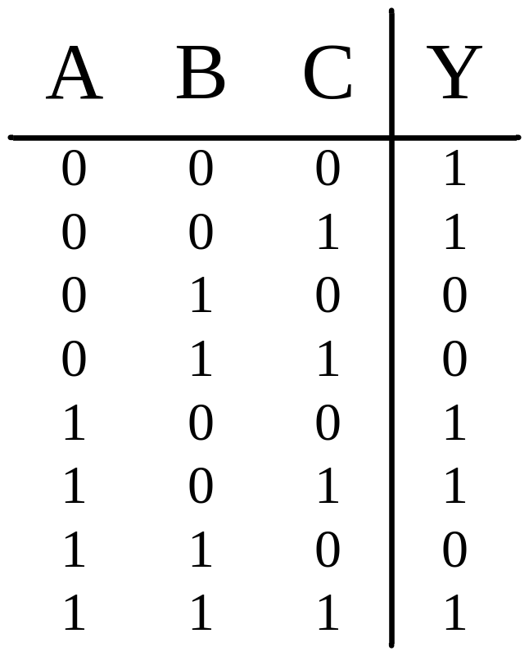
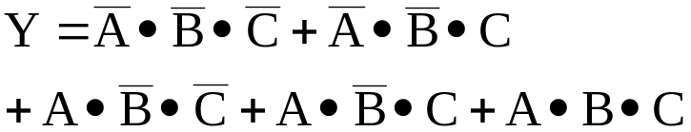
函數的化簡 …… 卡諾(K-)圖
用前一章的方法要:
再進行布林代數化簡

Slide 6
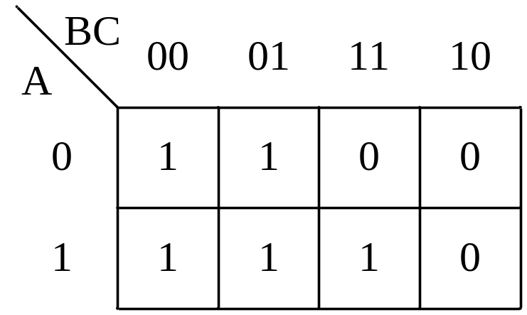
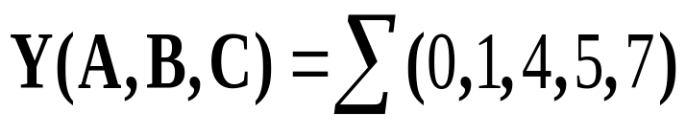
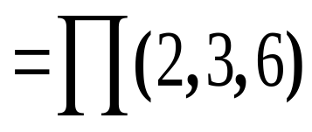
函數的化簡 …… 卡諾(K-)圖
SOP組合與 POS 組合基本上為互補
⇒ Y(A,B,C) = Σ (0,1,4,5,7) = Π (2,3,6)

Slide 7
卡 諾 (K-) 圖
讀K-map
將輸入變數多項組合合併(Merge)使函數簡化
合併準則：
① 「2次方」個相鄰的項才可合併
(只能圈長方形或正方形)
② 由「獨立最大組合」：單項、2項、4項、 …… 依序完成
函數讀取規則：必須包含項 , 必須避免項 , 隨 意 項
 | SOP | POS | 備註
必須包含項 | 1 | 0 | 不可漏失
避免包含項 | 0 | 1 | 不可包含
隨意項 | Don’t care (X) | Don’t care (X) | 依是否可簡化而定
讀
包
取
含
項
項

Slide 8
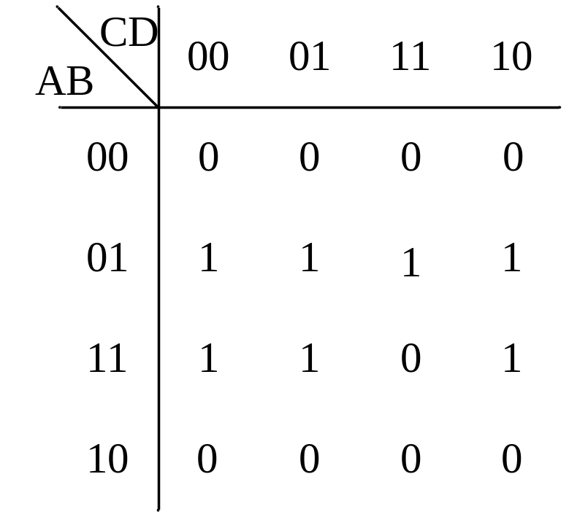
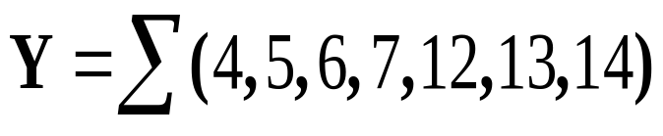









卡 諾 (K-) 圖 應用
方法一
且C不變
方法二
【範例】、獨立項…. 首先合併
函數
不變
＊SOP 圈“1”項化簡
ABCD
此例最大是 來圈
接下來依 、 、 、
01 00
01 01
01 11
+
+
01 10
類推
B不變

Slide 9

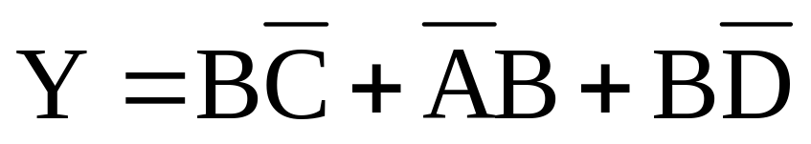
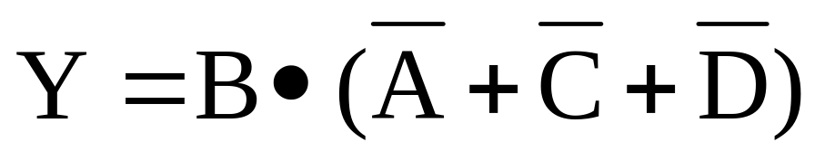
卡 諾 (K-) 圖 應用
【範例】、獨立項…. 首先合併
函數
＊SOP 圈“1”項化簡
＊POS 圈“0”項化簡

Slide 10
卡 諾 (K-) 圖
卡諾圖化簡2大重點
準則：
① 每一群組 越大越好
② 群組數量 越少越好

Slide 11
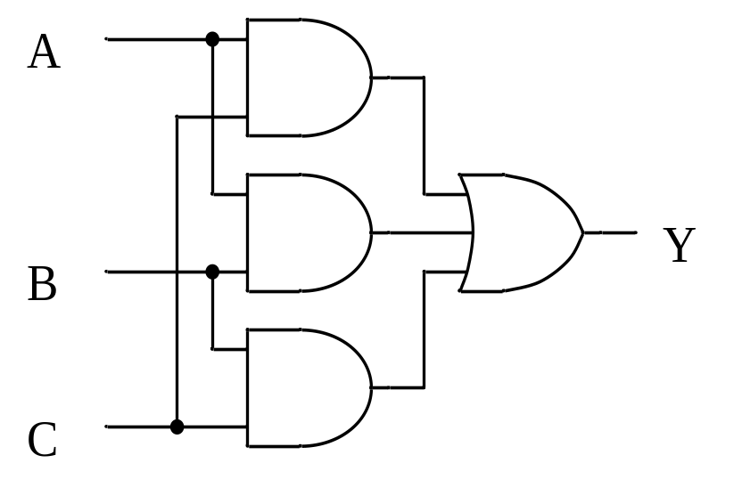
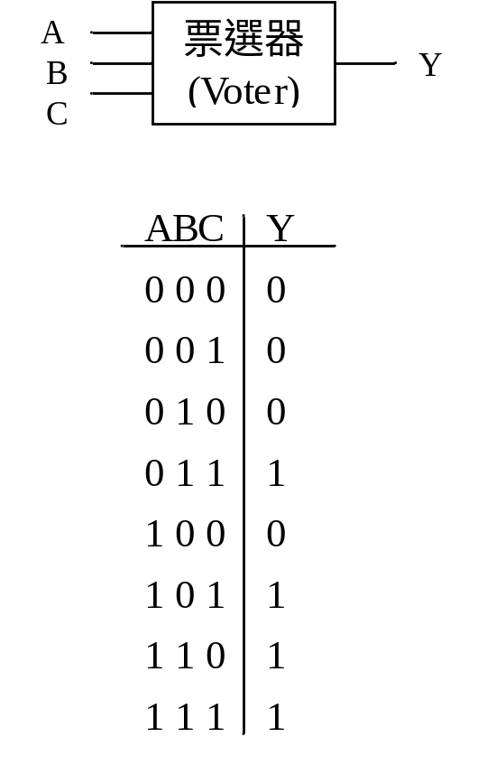
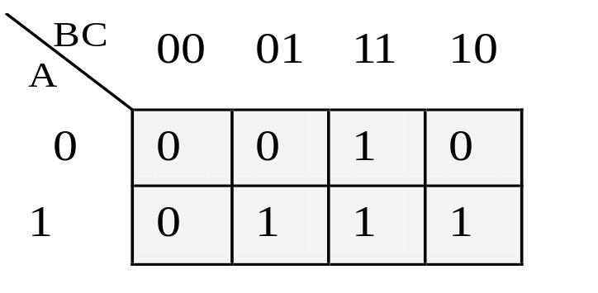

卡 諾 (K-) 圖 應用
【範例】： 2 out-of 3 電路 (Voter)
①
真
值
表
如
何
寫
②

Slide 12
綜合設計 ( 綜合前述函數、化簡、閘轉換與電路之建立技術)
【範例】： 有一個公司，四位股東所擁有的
股份如下： A：35% , B：25% , C：23% ,
D：17%。設計此公司之會議桌，其中有一
投票表決器，功能如下：
每一位股東均有固定之座位，其桌上均有一個 開關來設定提案之通過或否決；投票表決權依所持有之股份比例而定， 當贊成股份的總和超過半數以上時，即表示通過，同時亮綠燈 ; 否則亮紅燈（否決該提案）。
Notes:
逢甲大學資電學院邏輯設計

Slide 13
步驟：
Step1：根據要求，將真値表列出
Step2：利用真値表，畫出卡諾圖
Step3：依據卡諾圖，將最簡函數求出
Step4：由函數規劃出線路圖並完成接線

Slide 14
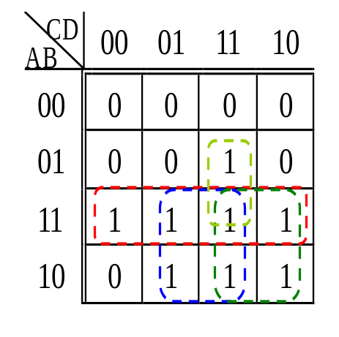

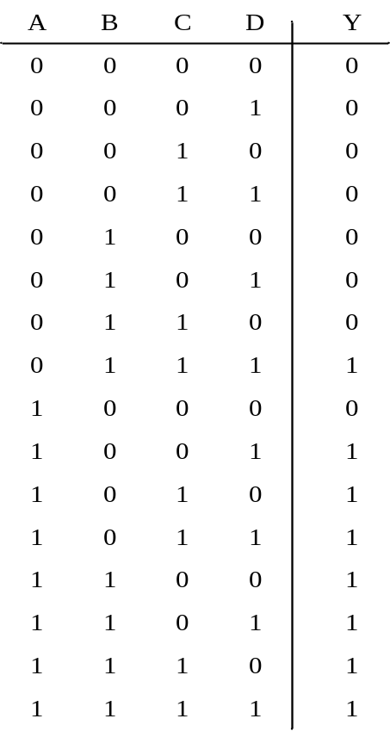
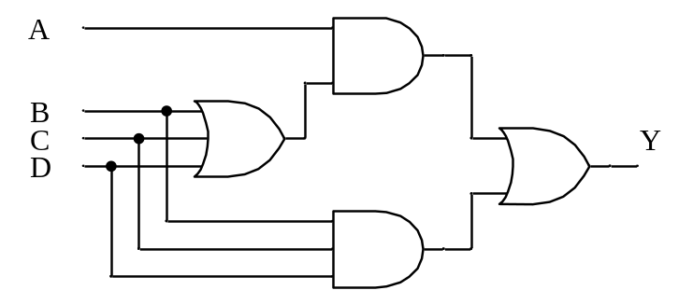
工作二
基本設計：依題意, 股東A, B, C, D的各種(16種)組合造成的提案之表決結果 , 真值表如右所示, 其中
。股東開關(A,B,C,D)：
1：贊成 ; 0：不贊成
。提案表決結果(Y) ：
1：通過 ； 0：否決
。函數建立與化簡：
Y (A,B,C,D)
= A⋅B+ A⋅C + A⋅D + B⋅C⋅D
= A⋅(B+ C + D ) + B⋅C⋅D

Slide 15
實驗一
延續p.14 的股東表決電路設計,但僅使用2-input NAND 閘來建立電路
實驗二:
考慮下列兩個布林函數
F₁(A, B, C, D) = Σ(0, 1, 4, 5, 8, 9, 10, 12, 13)
F₂(A, B, C, D) = Σ(3, 5, 7, 8, 10, 11, 13, 15)
利用卡諾圖畫簡這兩個函數, 並畫出F₁, F₂化簡後的邏輯電路圖.
利用一個 7400 和一個 7410 NAND IC, 同時實現這兩個函數.

Slide 16
實驗三:
考慮下列布林函數
F (A, B, C, D) = A’D + BD + B’C + AB’D
利用卡諾圖畫簡這個函數, 並畫出其化簡後的邏輯電路圖.
利用一個 7400 NAND IC, 實現這個函數.

